Slide 1
数据部 - ES Hadoop 搜索服务
Jason

Slide 2
故事背景
目前我们的数据大部分都是基于离线分析的
- 基于客户主题,房源主题,顾问主题维度的各种指标、维度统计
但现在没有一套能为上层软件提供服务的准实时架构
- 基于客户的推荐房源系统,基于房源推荐房源的系统
- 顾问智能配盘 2.0, 增加顾问画像维度的配盘
- 派客

Slide 3
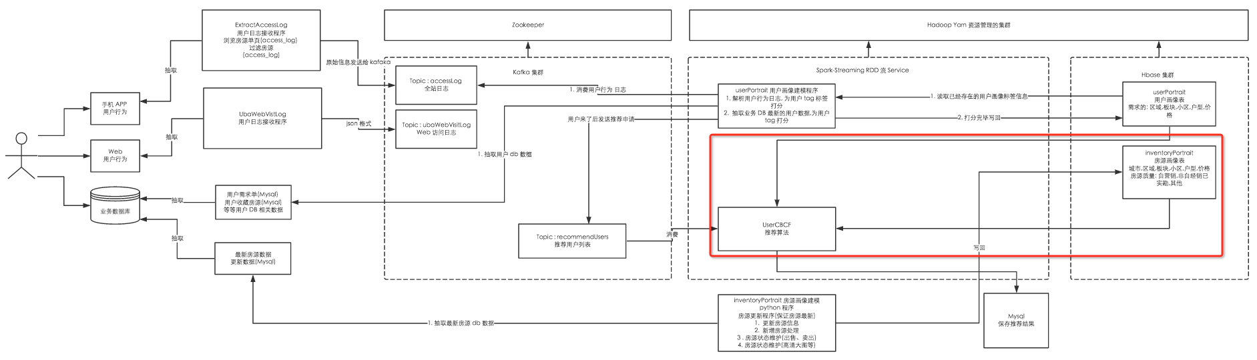
推荐系统遇到的问题
推荐系统,每个客户都在 6 个画像标签以上,我们根据客户的画像标签去找对应的房源, 早期是把房源画像保存在 Hbase(面向列的,基于 key 查询的数据库) 中,但随着业务的增长,我们需要对查询的条件越来越复杂,导致 Hbase 面对复杂检索时的瓶颈问题, 为了解决这个问题我们做了 2 个方案
- 基于 Hbase-solr 的二级索引：能与 Hbase 简单集成, 但只能解决 Hbase 的搜索问题
- 基于 ES-Hadoop 的生态集成： 让 ES 集成到现有的 Hadoop 生态系统中, 帮助我们彻底解决上层 Service 的快数据搜索服务，可与 Hive 集成, Spark 集成 ， Hbase 集成
Notes:
https://www.processon.com/view/link/56d3b2e7e4b0f9ea1683e1e5

Slide 4
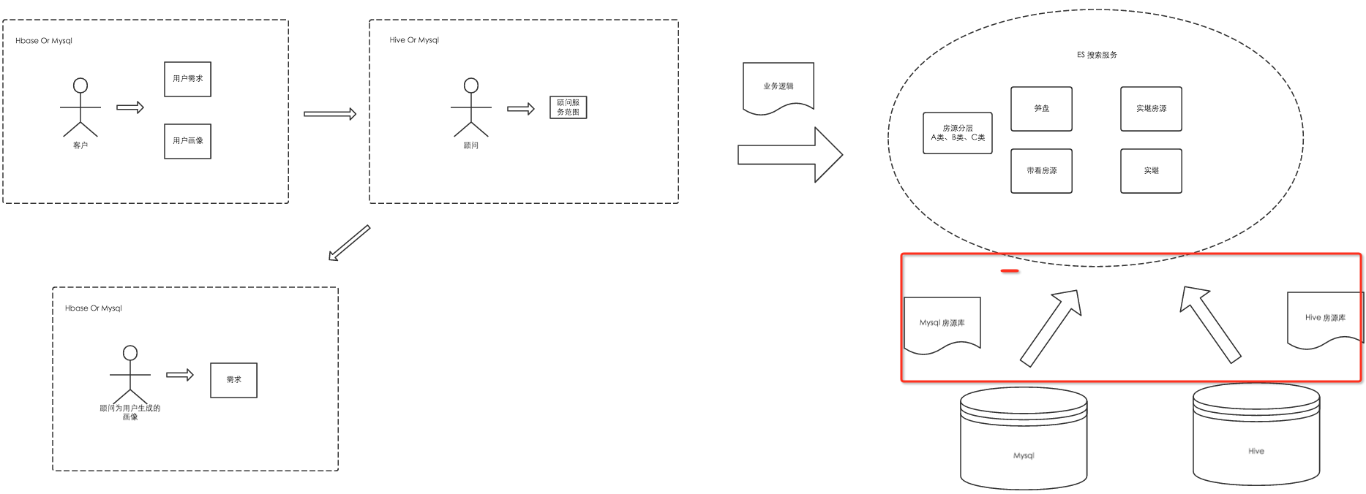
顾问智能配盘 2.0 待解决的问题
在顾问智能配盘 2.0 的实时方案中, 我们拿到顾问画像 + 客户画像后, 需要非常快速的检索到匹配的房源数据, 并排序后, 推荐给顾问, 但目前房源的数据是分 2 块的组成的
线上 Mysql 的实时数据流, 动态监测下架的房源, 获取新增的房源
线下 Hive 的房源主题统计的指标数据,例如 A、B、C 类房源分层, VPPV 指标, 计入排序规则
Notes:
https://www.processon.com/view/link/5799ab53e4b0e645bc57b0ef

Slide 5
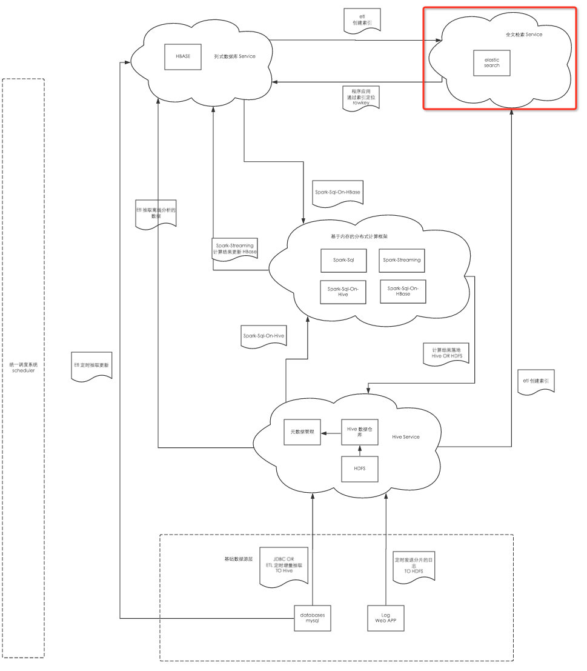
数据部准实时 - 架构图
ES–Hadoop 与现有 Haoop 生态的集成, 做到承上启下的作用
Spark 可与 ES 集成完成高速内存检索
Hive 可与 ES 集成完成基于 MapReduce 的检索
Hbase 可使用 ES 做成二级索引服务, 提高复杂度较高的检索性能
Notes:
https://www.processon.com/view/link/579866a6e4b0636f3aa420e4
之前有考虑过直接使用研发的 ES 服务, 当时由于我们数据的特殊性, 需要连接 Hive 数据仓库和 Mysql 的数据源, 我们会在一个时间节点进行大量数据数据加载操作, 这样会影响到研发的 ES 服务, 而且我们使用的是 ES-Hadoop
与研发的 ES 服务有些差别, 所以我们使用自己的 ES 服务器

Slide 7
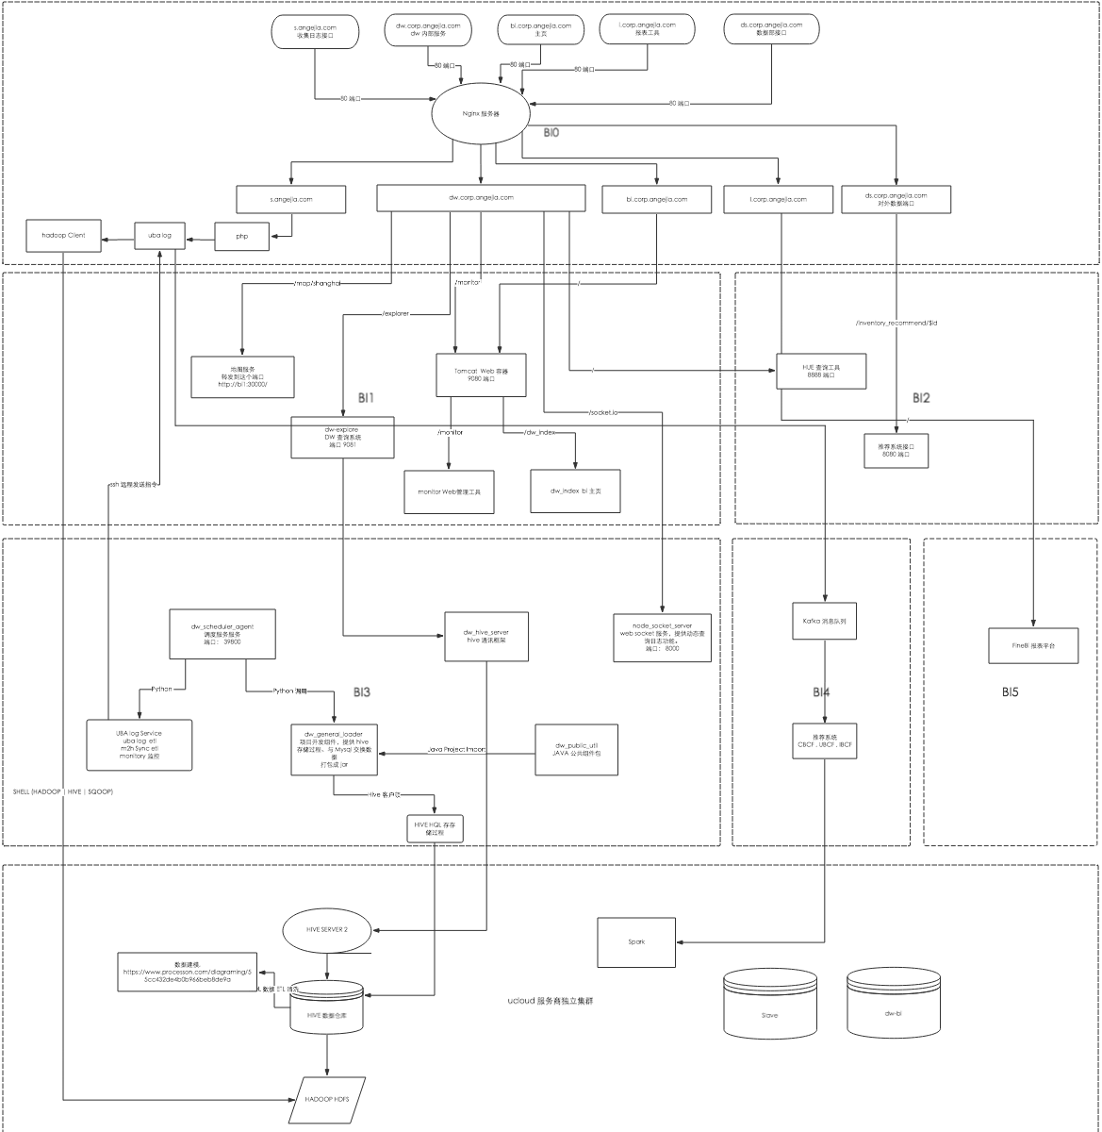
数据部 - 离线系统架构图
目前整个离线架构是比较复杂的
技术栈包含以下:
语言包括: JavaEE, PHP, NodeJs,Python,Scala,Shell,JavaScript
软件服务: Hadoop, Hive, HBase, Zookeeper, Hue, Kafka
计算框架包括: Spark, MapReduce
自有服务包括: DWMS 数据管理系统, 调度服务系统，
ELT 数据采集系统, 对外 API 数据服务, Minireport 报表系统
Notes:
https://www.processon.com/view/link/562894b7e4b070f8ccca5863

Slide 8
数据部 - API 接口
Notes:
https://www.processon.com/view/link/57a31a3ce4b0fb4c10b8b8b9

